Slide 1
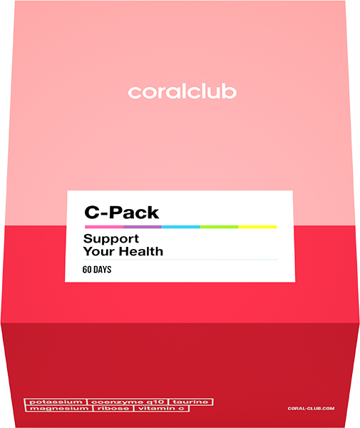
C-Pack
în ritmul inimii

Slide 2
SISTEMUL CARDIO-VASCULAR
INIMĂ
SISTEMUL CARDIO-VASCULAR INCLUDE INIMA ȘI
TOATE VASELE DE SÂNGE, și permite circularea sângelui CĂTRE ORGANELE ȘI ȚESUTURILE CORPULUI.
VASE DE SÂNGE
Circulația SANGUINĂ — CIRCULAȚIA SÂNGELUI ÎN SISTEM ÎNCHIS.
Notes:
Să vorbim despre inimă! Inima este unicul organ care începe să funcționeze înainte ca omul să vină pe lume. Ea începe să bată la patru săptămâni după concepție și nu se mai oprește până la moarte. O gratulăm cu multe epitete romantice: ”are o inimă de aur”, ”a mulțumi din inimă”, “inima îmi spune că ceva nu e în regulă”. Iar atunci când te îndrăgostești bătăile inimii se întețesc, iar când ești speriat ”îți îngheață inima”. Însă, nu doar inima depinde de noi, ci și noi depindem de ea. Astfel, felul în care avem grijă de sănătatea inimii se reflectă asupra calității vieții și longevității noastre.

Slide 3
ZILNIC, INIMA TREBUIE SĂ FACĂ FAȚĂ
UNOR EFORTURI DEOSEBITE
POMPEAZĂ CCA
7-10
TONE DE SÂNGE
EFECTUEAZĂ CCA
100 000
BĂTĂI
PRODUCE LA FEL DE MULTĂ
ENERGIE CÂT I-AR AJUNGE UNUI CAMION
SĂ PARCURGĂ
32 KM
ASIGURĂ ALIMENTAREA CU SÂNGE
A TUTUROR CELOR
75 DE TRILIOANE
DE CELULE DIN ORGANISM
Notes:
Inima unui adult efectuează cca:
72 bătăi pe minut;
100 mii de bătăi pe zi;
36,5 milioane de bătăi pe an;
2,5 miliarde de bătăi pe parcursul vieții.
Inima asigură alimentarea cu sânge a celor aproape 75 de trilioane de celule din organism. Pe parcursul vieții, cu o durată medie, inima pompează cca. 5,7 milioane de litri de sânge. Este o cantitate suficientă pentru a umple 200 de cisterne de tren.

Slide 4
FACTORII CARE AFECTEAZĂ NEGATIV
FUNCȚIONAREA INIMII:
Tensiune arterială ridicată
Fumatul
Alimentația dezechilibrată și
excesul de greutate
Un stil de viață sedentar
Tulburarea echilibrului hidrolitic
Stresul și problemele psihoemoționale
Diabetul zaharat
Ereditatea
Ecologia
Vârsta
(efortul crește o dată cu înaintarea în vârsta)
Notes:
OMS identifică trei factori principali ai riscului de apariție a afecțiunilor cardiovasculare acute: hipertensiunea arterială, nivelul ridicat de colesterol și fumatul.
De exemplu, fumatul excesiv și permanent crește de două ori probabilitatea de a dezvolta afecțiuni cardiovasculare.
De asemenea, în categoria factorilor de risc se încadrează:
Abuzul de băuturi alcoolice care poate crește tensiunea arterială și poate intensifica vâscozitatea sângelui. Alcoolul elimină magneziul din organism, element atât de important pentru activitatea mușchiului cardiac.
Sexul. Este un fapt demonstrat că bărbații sunt mult mai afectați de infarctul miocardic, decât femeile. La femei în perioada menopauzei crește riscul de a dezvolta afecțiuni cardiovasculare, ca urmare a reducerii nivelului de estrogen și a efectului protector al acestuia asupra sistemului cardiovascular.
Consumul excesiv de grăsimi TRANS. Acestea sunt grăsimi saturate, conținute în cantitate mare în alimentele de origine animală, carnea roșie, margarina, produsele de cofetărie, alimentele prăjite. Cu cât dieta conține o cantitate mai mare de grăsimi TRANS, cu atât este mai ridicat nivelul de colesterol rău din organism.
Sarea. Sodiul este principala componentă a sării. Echilibrul dintre potasiu și sodiu din organism menține nivelul apei din interiorul celulelor, este responsabil pentru absorbția și eliminarea substanțelor nutritive, precum și pentru evacuarea produselor de descompunere. Consumul suplimentar de sare împreună cu alimentele tulbură acest echilibru și contribuie la creșterea tensiunii arteriale.

Slide 5
UZURA MUȘCHIULUI CARDIAC
DETERIORAREA PEREȚILOR ARTERELOR ȘI VASELOR DE SÂNGE
EFORT PERMANENT
FORMAREA TROMBILOR
CREȘTEREA PRESIUNI SANGUINE
+
=
FACTORI NEGATIVI
RISC DE BOALĂ CARDIACĂ ISCHEMICĂ,
INFARCT MIOCARDIC,
AVC.
Notes:
Factorii de risc influențează probabilitatea de a dezvolta afecțiuni cardiovasculare:
Tensiunea arterială crescută duce la deteriorarea vaselor de sânge;
Stresul provoacă îngroșarea sângelui și riscul de formare a trombilor;
Nivelul ridicat de colesterol provoacă formarea depunerilor de celule grase (colesterol) pe pereții vaselor de sânge;
Excesul de greutate reprezintă un efort suplimentar pentru organism, inclusiv pentru inimă;
Nivelul excedentar de zahăr în sânge duce la tulburări circulatorii, la îngustarea vaselor de sânge.

Slide 6
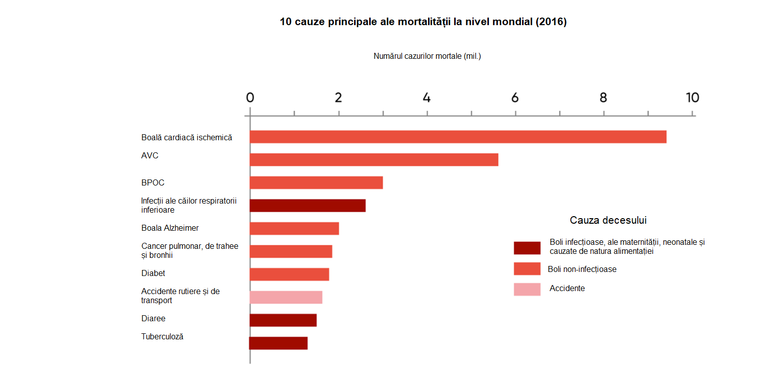
Inima are nevoie de grijă!
Afecțiunile sistemului cardiovascular reprezintă principala cauză a mortalității la nivel mondial
*Conform datelor OMS
Notes:
De cele mai multe ori avem senzația ca bolile stau departe de noi. De-a lungul istoriei omenirii, au murit mai mulți oameni din cauza afecțiunilor cardiace, decât din cauza tuturor războaielor.
Bolile cardiovasculare au depășit cu o marjă imensă chiar și oncologia, ocupând deja de mulți ani primul loc în statistica mortalității la nivel mondial. Acestea se manifestă la nivel de epidemie, iar cel mai trist lucru este că aceste afecțiuni, care reprezentau cândva factor de risc doar pentru vârstnici și persoane cu patologii, ”au întinerit” și au decalat pragul de manifestare cu aproape 20 de ani!

Slide 7
Pentru o funcționare corectă
a sistemului cardiovascular este necesar:
Să fim atenți la echilibrul hidrolitic
și alimentație
Să avem un stil de viață activ,
Să facem sport
Să renunțăm la
obiceiurile nesănătoase
Să reducem stresul și
stările emoționale extreme
Să asigurăm organismului
Nutrienți sănătoși pentru inimă
Notes:
Din păcate, este pur și simplu imposibil să scăpăm inima de stresul zilnic și de efectul unor factori negativi, precum mediul înconjurător. La fel de complicată este și posibilitatea de a beneficia de cantitatea necesară de substanțe nutritive doar din alimentație. Alimentele moderne au din ce în ce mai puține proprietăți sănătoase. Această situație explică necesitatea de îmbogățire a dietei zilnice cu substanțele nutritive sănătoase pentru inimă.

Slide 8
Componente pentru o inimă sănătoasă:
potasiu
Pentru capacitatea de funcționare și păstrarea echilibrului hidro-electrolitic
taurina
Pentru fortificarea mușchiului cardiac
coenzima Q10
Pentru un nivel ridicat de energie
magneziu
Pentru reducerea riscului de evenimente cardiace catastrofale
Notes:
Acțiunea componentelor pentru menținerea sănătății inimii poate fi comparată cu felul în care o mână grijulie îndepărtează o încărcătură grea de pe spatele unui cal, ușurându-i acestuia alergarea. În 65 de ani de viață inima se contractă de 2,5 miliarde de ori. Imaginați-vă, de câtă energie este nevoie pentru a face acest lucru și gândiți-vă la ce uzură este supus mușchiul cardiac. Potasiul și coenzima asigură inimii energia necesară, taurina reglează metabolismul mineralelor cardiace importante: potasiu, magneziu, calciu. Magneziul îmbunătățește fluxul sanguin coronarian și reduce stresul, ajutând ritmul cardiac să se mențină în limite normale.

Slide 9
TOATE NECESARE PENTRU inimĂ
SOLUȚIA ”LA PACHET”
Experții Coral Club au conceput complexul pentru sănătatea inimii,
luând în considerare nevoia de nutrienți a sistemului cardiovascular.
Potențându-și reciproc efectul,
Nutrienții din componența pACHETULUI
Au un efect sinergic maxim :
Fortifică mușchiul cardiac
Saturează celulele cardiace cu energie suplimentară
Asigură un ritm cardiac sănătos
Notes:
Acest kit are un efect revitalizant, reducând riscul de dezvoltare a afecțiunilor cardiovasculare și a evenimentelor cardiace catastrofale (infarct și AVC).

Slide 10
Sinergia componentelor
Taurină+coenzima Q10
Pentru menținerea energiei inimii.
Potasiu+magneziu
Pentru menținerea unui ritm cardiac normal.
Potasiu+magneziu+ Taurină+coenzima Q10
Pentru păstrarea și menținerea sănătății inimii
Notes:
Pentru a ne bucura de o asimilare corectă a nutrienților sunt importante compatibilitatea și sinergia acestora.

Slide 11
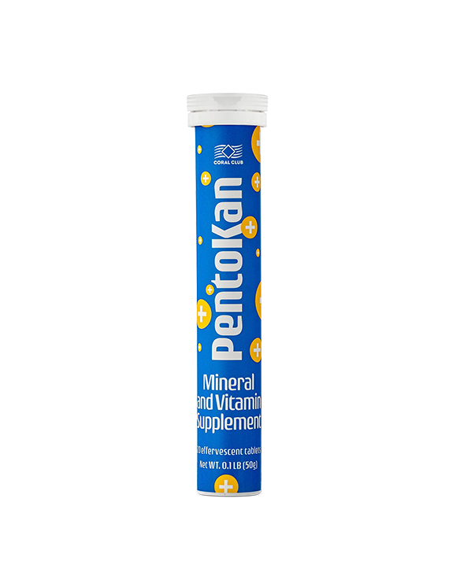
Pentokan
Energie celulară
Asigură capacitatea de funcționare a inimii;
Reglează echilibrul hidro-electrolitic;
Favorizează stabilizarea ritmului cardiac.
Forma de prezentare (comprimate efervescente)
Crește bioaccesibilitatea potasiului.
Compoziție per 1 tabletă:
Potasiu………….. 420 mg
Vitamina С……. 100 mg
Riboză………….. 20 mg
Notes:
Obiectivul Pentokanului, fiecare comprimat conținând 420 mg de potasiu, vitamina C și riboză, este de a asigura o concentrație constantă a potasiului în interiorul celulei pentru o funcționare corectă a pompei de potasiu și sodiu, necesară pentru funcționarea sănătoasă a celulei și a organismului, în general. Complexul de potasiu cu riboză și vitamina C creează condițiile pentru refacerea rapidă a resurselor energetice și menținerea capacității complete de funcționare a celulei, chiar și în condițiile stresului oxidativ. Potasiul ajută la creșterea rezistenței musculare (iar inima este un mușchi).

Slide 12
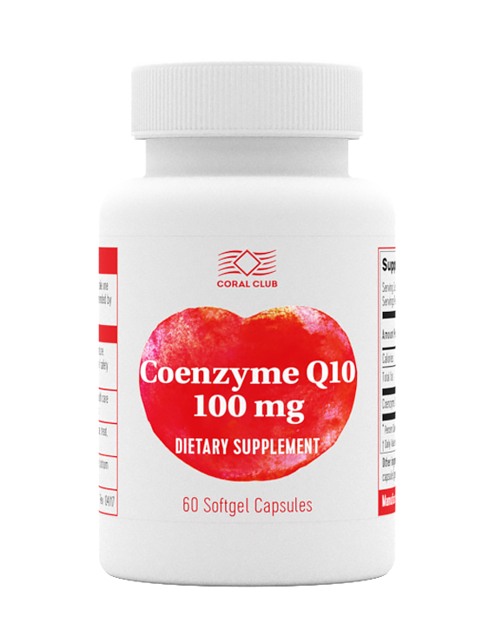
Coenzima Q10
Protecția inimii împotriva îmbătrânirii
Îmbunătățește energia și metabolismul miocardului;
Încetinește procesele de îmbătrânire celulară;
Este deosebit de utilă în cazul eforturilor fizice susținute și la vârstă înaintată, din cauza reducerii sintezei de ubichinonă proprie *.
Compoziție per 1 capsulă:
Coenzima Q10
(ubichinonă)……..100 mg
Notes:
Coenzima Q10 (ubichinona) este principala componentă a mitocondriilor din celule, care produc cca 95% din întreaga energie a organismului. Energia este necesară pentru funcționarea inimii. De asemenea, coenzima Q10 (ubichinona) ajută la neutralizarea efectelor negative ale stresului oxidativ, provocat de obiceiurile nesănătoase, crește rezistența organismului la eforturile fizice și stresul emoțional.
*Secreția de coenzimă din organism începe să scadă după vârsta de 25 de ani.

Slide 13
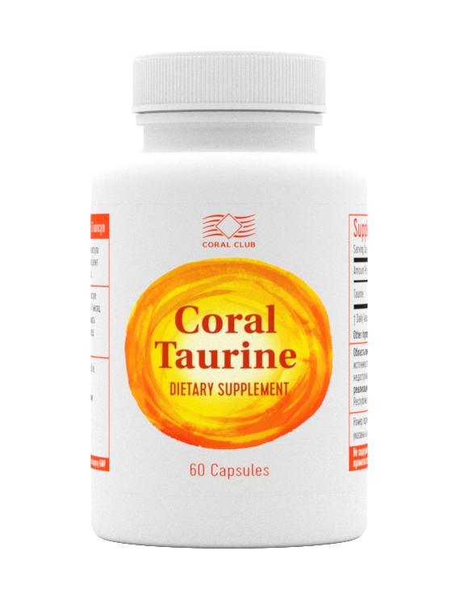
Coral taurine
un ritm cardiac sănătos
Reglează metabolismul mineral din miocard;
Îmbunătățește alimentarea cu sânge a mușchiului cardiac;
Favorizează reducerea nivelului de colesterol;
Asigură un ritm cardiac normal
Compoziție per 1 capsulă:
Taurină ………..600 mg
Notes:
Studiile derulate de oamenii de știință ruși și americani au demonstrat rolul crucial al taurinei în tratamentul și profilaxia mai multor afecțiuni cardiovasculare. În general, organismul uman primește taurina din hrană (cea mai mare cantitate de taurină este conținută de carne și fructe de mare, fiind necesară și veganilor și vegetarienilor), însă este posibil ca taurina de care beneficiem în acest mod să fie insuficientă, în special în cazul afecțiunilor cardiovasculare. De aceea, este recomandată administrarea suplimentară de taurină sub forma suplimentelor alimentare biologic active.

Slide 14
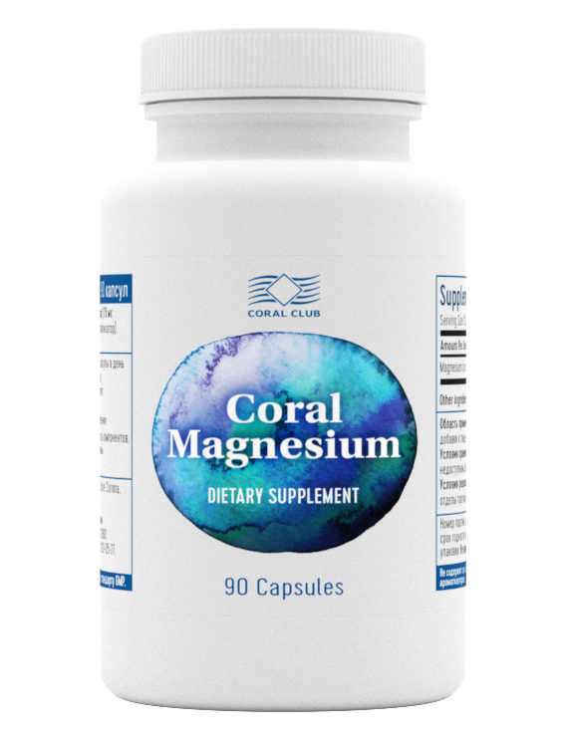
CORAL MAGNESIUM
antistres
Reglează tonusul muscular și ritmul cardiac,
Are un efect calmant asupra sistemului nervos;
Îmbunătățește fluxul sanguin coronarian;
Previne apariția plăcilor de colesterol pe pereții vaselor de sânge
Bioaccesibilitatea ridicată este asigurată de sărurile organice de magneziu
(bisglicinat și taurat) din componența produsului.
Compoziție per 1 capsulă:
Magneziu (taurat) …….....75 mg
Magneziu (bisglicinat) ..75 mg
Notes:
Magneziul este considerat cel mai important mineral pentru inimă. Acest mineral controlează funcționarea normală a celulelor inimii și ciclul cardiac, extinde lumenul vascular, contribuind la scăderea tensiunii arteriale ridicate. Studiile științifice au demonstrat că un mic deficit de magneziu poate provoaca afecțiuni cardiace, iar un deficit semnificativ poate provoca infarctul.

Slide 15
C-Pack REPREZINTĂ:
Sursă de energie
suplimentară
pentru inimă
Suport pentru menținerea ritmului cardiac
Reducerea riscului
de a dezvolta
afecțiuni cardiovasculare
Notes:
Pentru a menține sub control sănătatea inimii, CARDIOPACK este o soluție la îndemână!

Slide 16
Soluțiile la pachet de la coral club oferă:
sinergie
Acțiune sinergică
a componentelor
CONFORT
Formă confortabilă
și coerență clară a administrării
Preț avantajos
Complex la un preț
avantajos
Notes:
Inima este organul care îndeplinește o multitudine de sarcini, iar pentru menținerea sănătății acesteia este necesară o abordare complexă multilaterală. În instrucțiunile pachetului veți găsi schema clară de utilizare pentru întreaga perioadă de administrare de 60 de zile. Un alt factor cheie este prețul: costul produselor din kit este mai mic decât produsele achiziționate separat.

Slide 17
С-pack
PUNCTE BONUS
PREȚ DE MEMBRU
PREȚ DE CATALOG
57
399 RON
498,75 RON
Notes:
C-Pack are un efect revitalizant, crește rezistența la efort a mușchiului cardiac, îmbunătățește starea de sănătate a vaselor de sânge, reduce riscul de a dezvolta afecțiuni cardiovasculare și evenimente cardiace catastrofale (infarct, AVC).

Slide 18
DIN TOATĂ INIMA,

